Slide 1






TeamUP - Aplikacja łącząca miłośników sportu
Naszym planem jest dotrzeć do jak największej grupy odbiorców i pozwolić im na przeżycie emocjonujących meczów oraz poznanie osób które mają takie same zainteresowania.

Slide 2
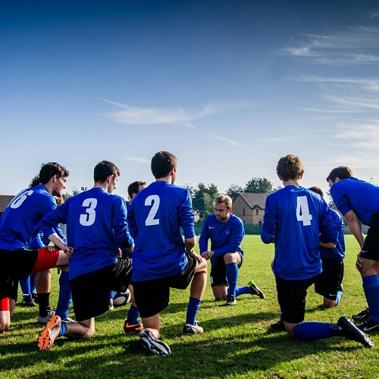
Wizja naszego projektu
Umożliwić pasjonatom sportu, umawianie się na wspólną i dobrze zorganizowaną rozgrywkę.
Łatwe i intuicyjne tworzenie wydarzen sportowych, do których inni zainteresowani użytkownicy mogą dołączyć z poziomu aplikacji.
Umacnianie lokalnych społeczności, poprzez integracje na boiskach sportowych.
Zachęcanie ludzi w każdym wieku do aktywności fizycznej.
Rozwiązanie problemu "niekompletnych składów" w meczach różnych dyscyplin zespołowych.

Slide 3

Cele projektu
Umożliwić przyjemną i łatwą komunikację między użytkownikami
Ułatwienie organizacji gier zespołowych
Zarządzanie dostępnością i rezerwacjami.
Budowanie społeczności sportowej
Umożliwienie dla wszystkich bez wyjątków udziału w grach zespołowych
Zachęcenie wszystkich do częstszej aktywności fizycznej
Możliwość tworzenia własnych wydarzeń sportowych oraz dołączanie do już istniejących

Slide 4
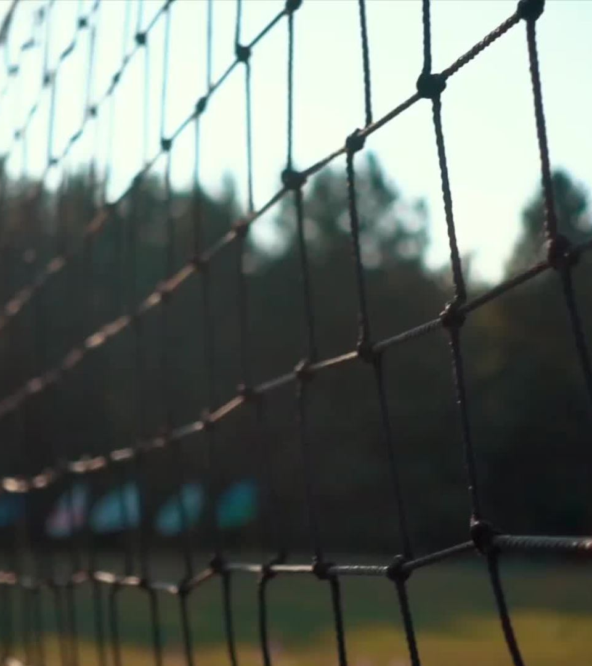
Dlaczego TeamUP?
Obecnie ciężko jest znaleźć kompanów do gier zespołowych, takich jak chociażby piłka nożna. TeamUP umożliwia poznawanie ludzi, którzy również chcą aktywnie spędzać czas i grać w zorganizowane mecze na lokalnych boiskach. Brak stałej grupy znajomych, którzy w danym momencie mogą dołączyć, nie musi być przeszkodą. Aplikacja pozwala na tworzenie wydarzeń sportowych na wybranym boisku, do których inni użytkownicy mogą dołączać w czasie rzeczywistym. Dzięki TeamUP organizowanie spontanicznych gier staje się proste i szybkie.

Slide 5
Ograniczenia zakresu projektu
Początkowy zasięg geograficzny – Na początku aplikacja będzie działać jedynie w wybranych miastach, aby testować jej funkcjonalność i dostosować ją do potrzeb lokalnych użytkowników. W przyszłości możliwe będzie rozszerzenie na kolejne regiony.
Funkcjonalność wersji początkowej – W początkowej fazie aplikacja skoncentruje się wyłącznie na organizacji meczów piłki nożnej. Inne dyscypliny sportowe, takie jak koszykówka, siatkówka czy rugby, mogą zostać dodane w kolejnych aktualizacjach, w zależności od zainteresowania użytkowników.
Brak rozbudowanych funkcji społecznościowych – W pierwszej wersji aplikacji funkcje komunikacji między użytkownikami będą ograniczone do podstawowych narzędzi, takich jak powiadomienia i proste wiadomości w ramach wydarzeń. Zaawansowane opcje, jak np. tworzenie grup czy turniejów, mogą zostać wdrożone w przyszłych aktualizacjach.
Brak integracji z innymi systemami – Na początkowym etapie aplikacja nie będzie integrowana z platformami zewnętrznymi, takimi jak kalendarze, systemy płatności za wynajem boisk czy media społecznościowe. Możliwość dodania takich funkcji zostanie rozważona w późniejszych fazach rozwoju.

Slide 6
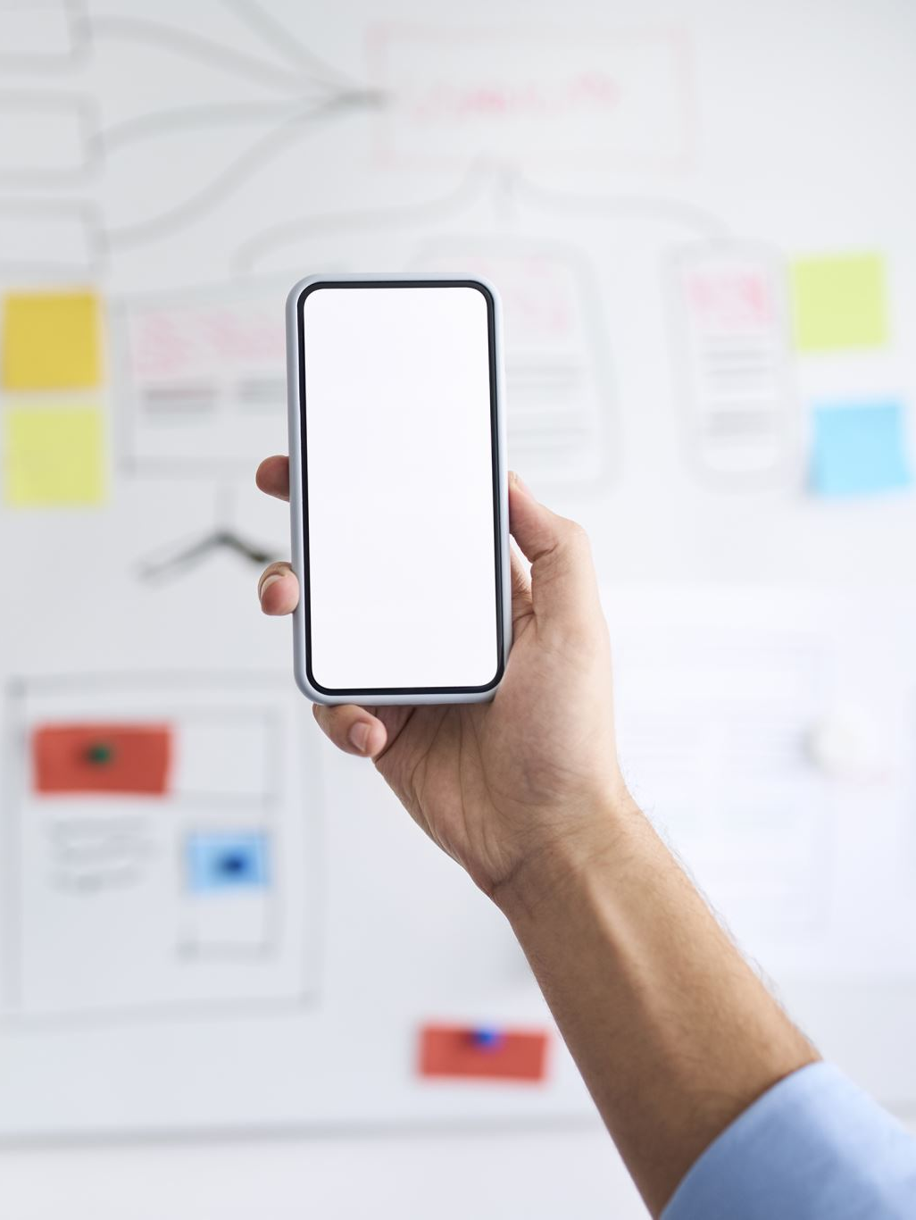
Granice projektu
Zarządzanie meczami w rzeczywistości – TeamUP koncentruje się na ułatwianiu organizacji rzeczywistych wydarzeń sportowych. Aplikacja nie będzie obsługiwała wirtualnych gier czy wydarzeń online.
Dostępność na wybranych platformach – Na początek aplikacja będzie dostępna jedynie na platformach mobilnych (iOS, Android). Wersja przeglądarkowa na komputery nie jest w planach na pierwsze wydanie.
Ograniczenia w moderacji wydarzeń – Aplikacja nie przewiduje aktywnej moderacji wydarzeń przez administratorów. Organizatorzy są odpowiedzialni za regulamin meczów oraz przestrzeganie zasad fair play.
Bezpieczeństwo użytkowników – Aplikacja nie odpowiada za bezpieczeństwo uczestników podczas meczów. TeamUP pełni rolę platformy organizacyjnej i nie angażuje się w kwestie odpowiedzialności za ewentualne wypadki czy kontuzje podczas gry.

